Slide 1


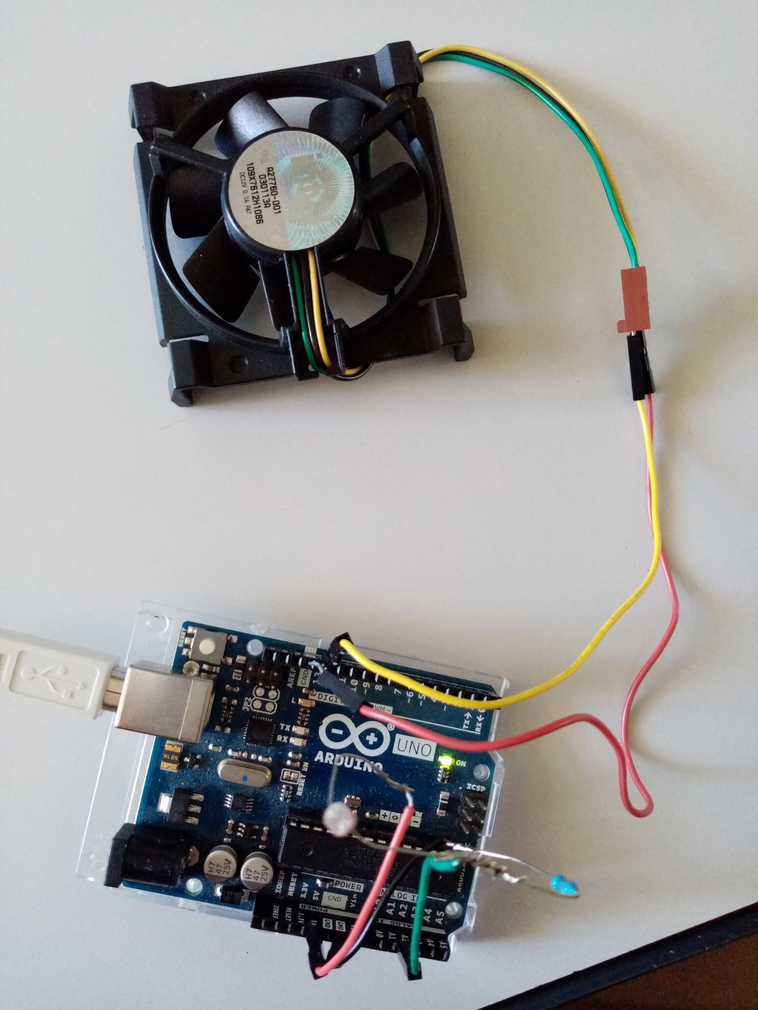
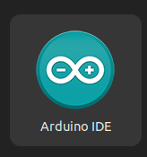

TP Arduino
Julien Zoubian & Pierre Barrillon
Node-RED

Slide 2
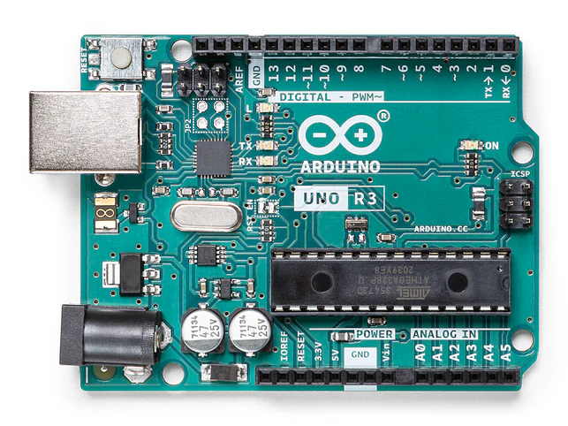
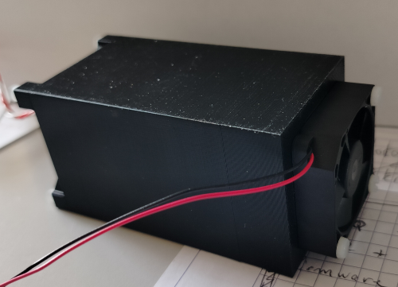
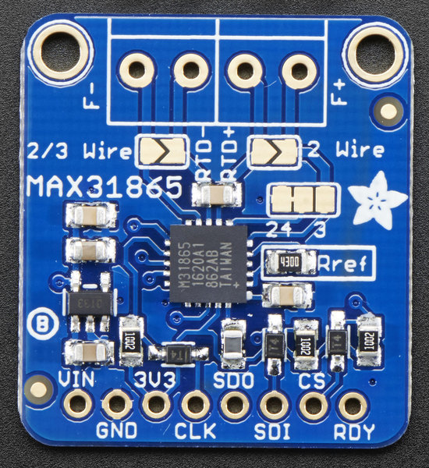
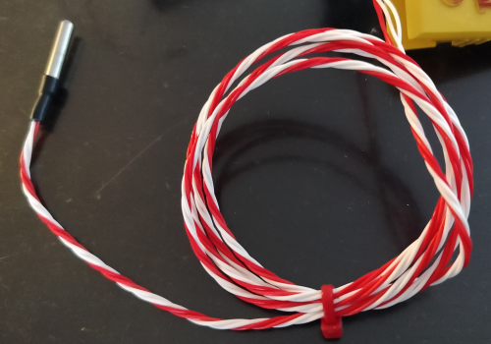
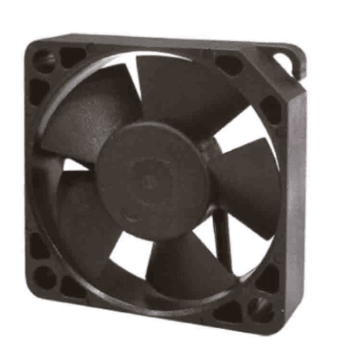
Introduction
But:
  Utilisation d’un arduino pour récupérer les données mesurées par:
    Un capteur de température PT100
    Un capteur de lumière « photo – resistor »
  Visualisation des données dans une interface graphique Node-red
  Commande d’un ventilateur
Matériel:
  Arduino UNO
  PT100 « 4 fils »
  Carte MAX 31865 (lecture PT100)
  Photo-resistor + résitance de 1kOhm
  Ventilateur 5V
  Câbles
  Structure mécanique
A2
A7

Slide 3
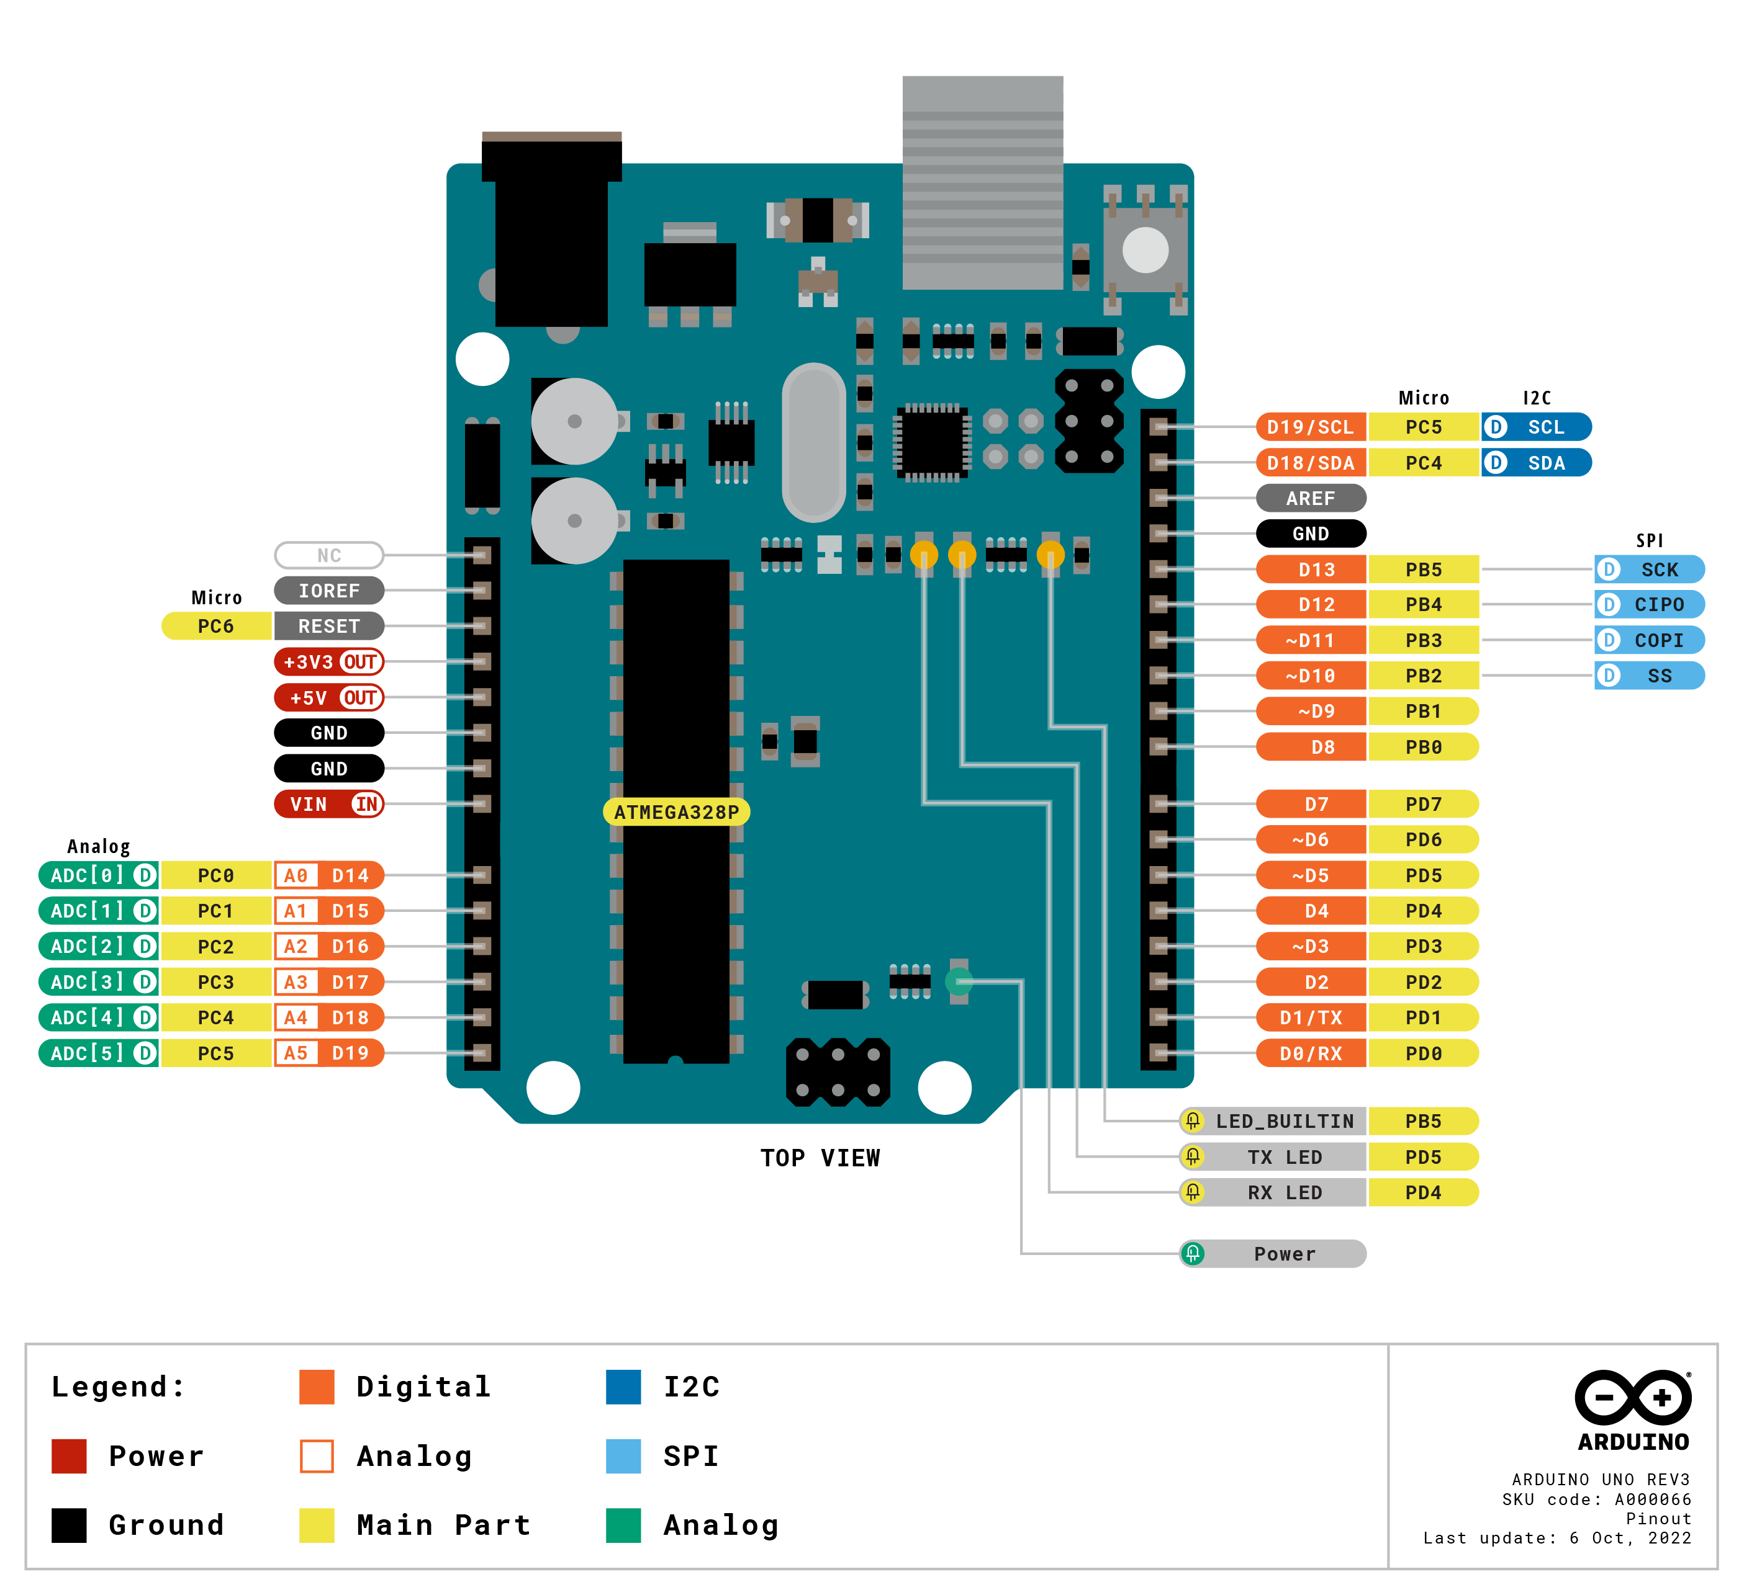
Arduino UNO
Carte microcontrôleur ATmega328P.
14 pins I/O digital, 6 pins analog Input
Connection USB
Produit 5V et 3.3V
Communications I2C et SPI disponibles

Slide 4
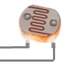
Câblage - montage
La carte MAX31865 :
  Vin vers 5V
  gnd vs gnd
  CLK vers pin Digital #13
  SDO vers pin Digital #12
  SDI vers pin Digital #11
  CS vers pin Digital #10
Le ventilateur :
  Câble rouge vers pin Digital #8
  Câble noir vers gnd
La Photo-resistor :
  Câble vers pin Digital #5
  Câble vers pin Analog #A2
  Câble de la résistance vers gnd
USB vers PC
pin5
A2
A7

Slide 5
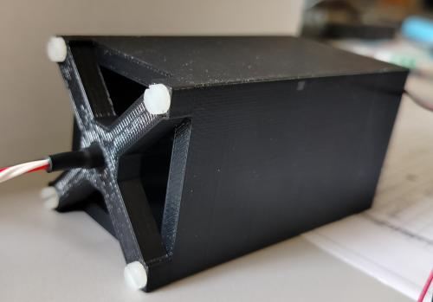
Installation
PT100
Ventilateur

Slide 6
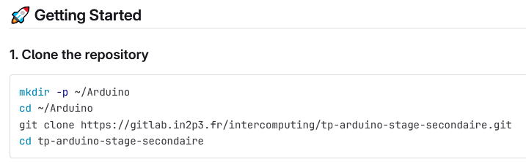
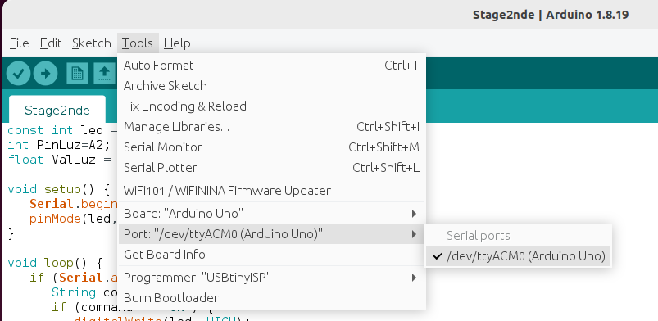

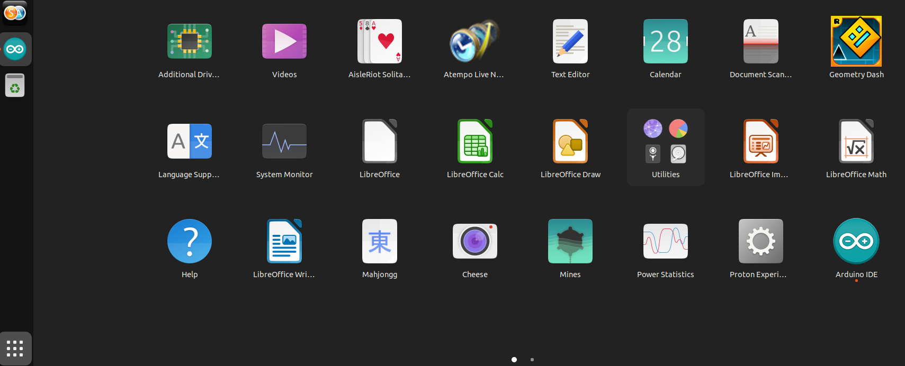
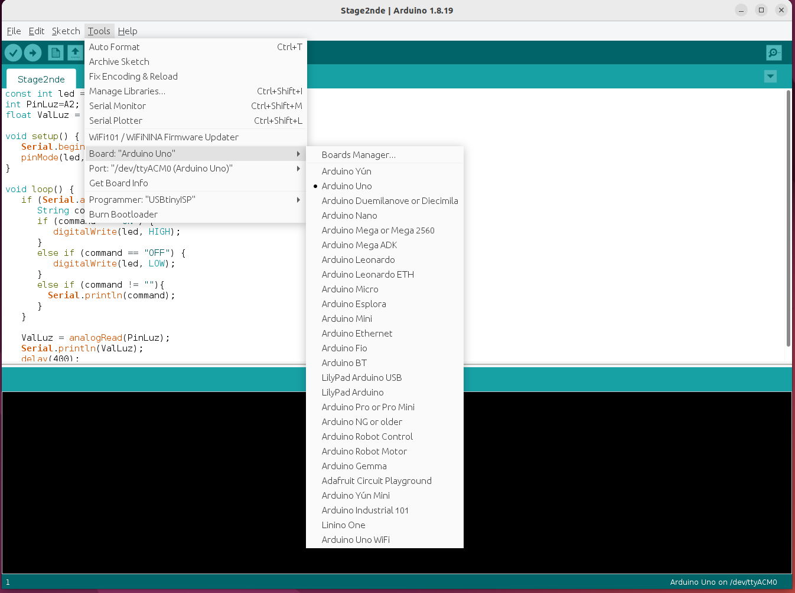
Démarrage
Connection au PC. Demander le mdp.
Aller sur le navigateur Firefox et ouvrez le marque page « GitStage » ou nom approchant.
Suivez les instructions de « getting started » et « upload arduino code »
Le code est décrit juste après.
Il faudra le « téléverser » dans la carte Arduino en sélectionnant le bon type de carte et le bon port.

Slide 7
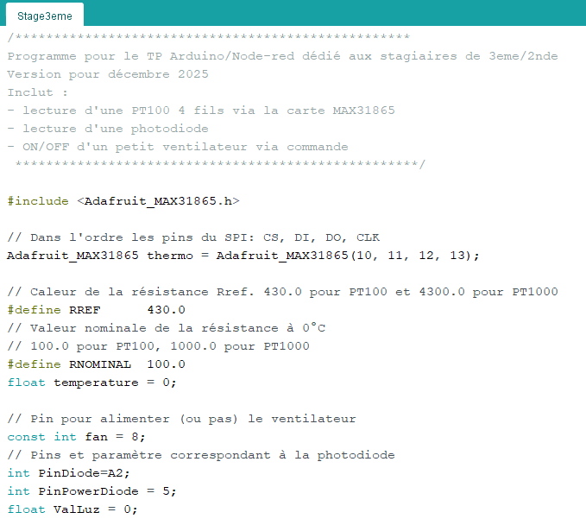
Code Arduino
Entête décrivant brièvement le code
Appel de la librairie MAX31865 et utilisation pour définir les pins qui seront utilisées (10 à 13).
Définition des résistances de référence et nominal
Définition du paramètre correspondant à la température
Définition de la pin utilisée pour le ventilateur (8)
Définition des pins utilisés pour la photo-resistor (A2 et 5)
Définition du paramètre correspondant à l’intensité lumineuse

Slide 8
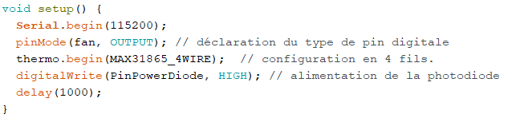
Code Arduino
Entête décrivant brièvement le code
Appel de la librairie MAX31865 et utilisation pour définir les pins qui seront utilisées (10 à 13).
Définition des résistances de référence et nominal
Définition du paramètre correspondant à la température
Définition de la pin utilisée pour le ventilateur (8)
Définition des pins utilisés pour la photo-resistor (A2 et 5)
Définition du paramètre correspondant à l’intensité lumineuse
Démarrage de la liaison série
Déclaration du type de pin pour le ventilateur
Configuration de la lecture de PT100 en 4 fils
Réglage de la pin d’alimentation de la photo-resistor

Slide 9
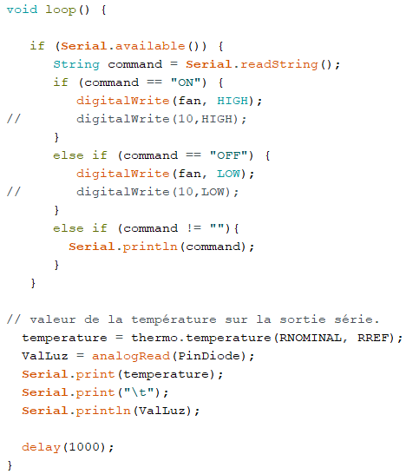
Code Arduino
Entête décrivant brièvement le code
Appel de la librairie MAX31865 et utilisation pour définir les pins qui seront utilisées (10 à 13).
Définition des résistances de référence et nominal
Définition du paramètre correspondant à la température
Définition de la pin utilisée pour le ventilateur (8)
Définition des pins utilisés pour la photo-resistor (A2 et 5)
Définition du paramètre correspondant à l’intensité lumineuse
Démarrage de la liaison série
Déclaration du type de pin pour le ventilateur
Configuration de la lecture de PT100 en 4 fils
Réglage de la pin d’alimentation de la photo-resistor
Opération en boucle infinie
Lecture sur la liaison série pour détecter l’allumage/extinction du ventilateur via une commande ON/OFF
Récupération de la valeur de température et de l’intensité lumineuse
Ecriture sur la liaison série de ces valeurs
Attente de 1000 ms avant la prochaine mesure

Slide 10
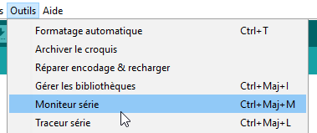
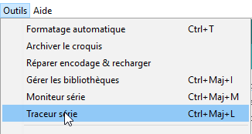
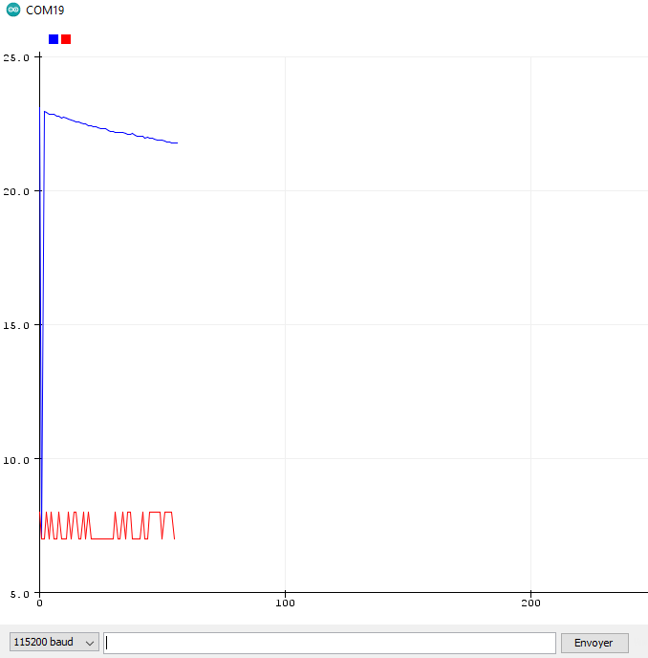
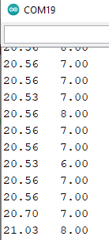
Code Arduino
Vérification sur le moniteur série ou traceur série après téléversement
Utilisez la lampe de votre téléphone
Réchauffez la sonde de t°
Si jamais la valeur pour la lumière ne varie pas beaucoup, débranchez le câble sur la pin D5 et branchez le sur la pin 3.3V.

Slide 11
Description rapide de node-red
https://nodered.org/
Node-RED is a programming tool for wiring together hardware devices, APIs and online services in new and interesting ways.
It provides a browser-based editor that makes it easy to wire together flows using the wide range of nodes in the palette that can be deployed to its runtime in a single-click.
Une fois installé et exécuté on accède à l’interface pour coder à cette adresse : http://127.0.0.1:1880. On accède au dashboard (visualisation) à celle ci : http://127.0.0.1:1880/ui.
Utiliser pour du contrôle-commande ou du monitorage.
Programmation graphique avec des nœuds à connecter + javascript pour rajouter des algorithmes.
Entre chaque nœud connecté, le paramètre msg.payload est transmis

Slide 12
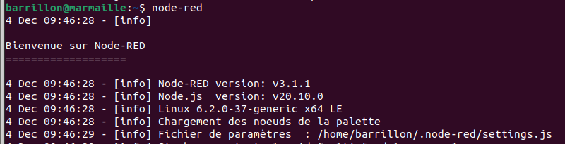
Démarrage node-red
Dans un terminal taper : node-red
Dans un navigateur rentrer http://127.0.0.1:1880

Slide 13
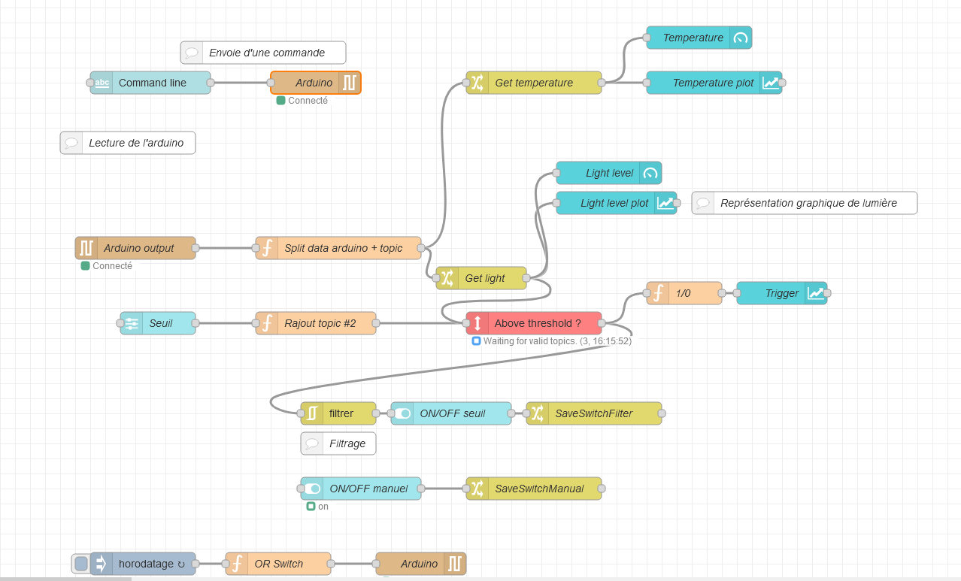
Code final espéré

Slide 14
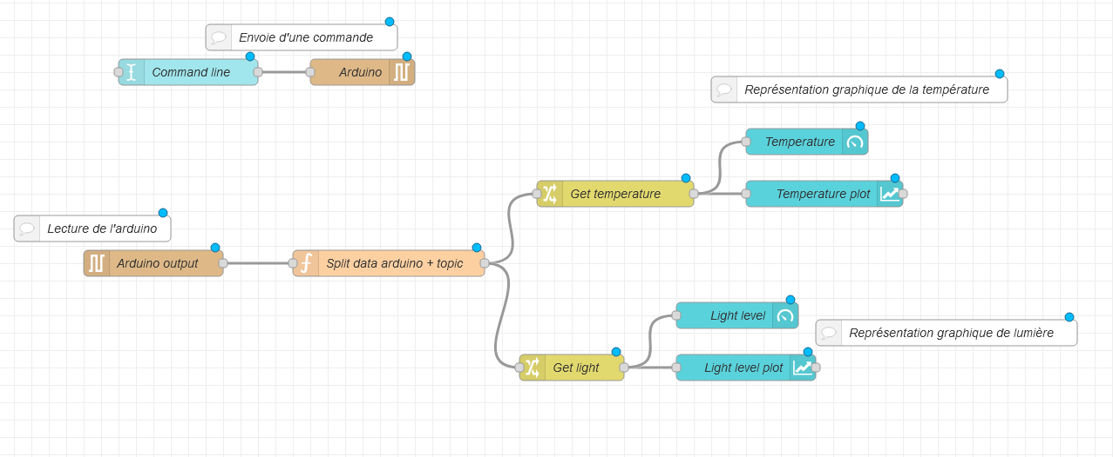
Mais on va commencer par ça !

Slide 15
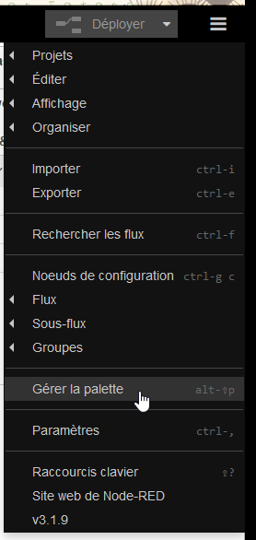
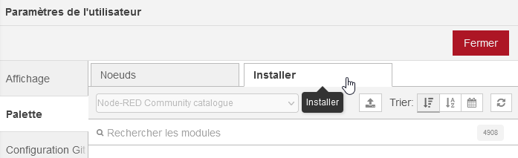

Palette et installation de nœuds
Certains nœuds font partie de librairies à installer via la palette.
Pour nous :
node-red-dashboard
node-red-node-serialport
node-red-node-ui-table
node-red-contrib-ui-led
node-red-contrib-boolean-logic-ultimate
@flowfuse/node-red-dashboard

Slide 16

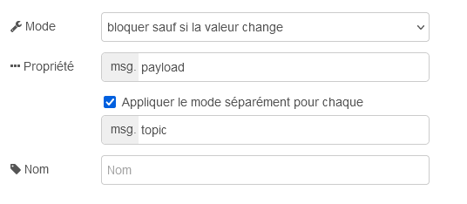




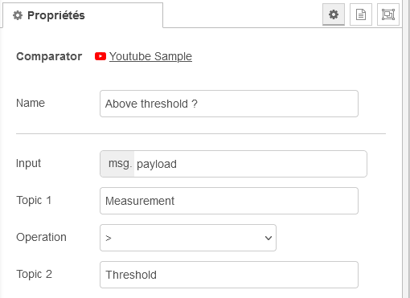
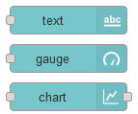





Nœuds utilisés
Changer des paramètres
Lien série IN ou OUT
Fonction codée en js
Filtre
Comparaison (valeur > seuil)
Affichage sur dashboard
Texte
Jauge
Graphique
Injection
Glissière (input)
Texte (input)
Debug output
Interrupteur

Slide 17



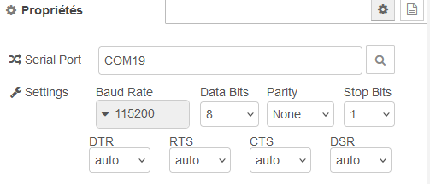
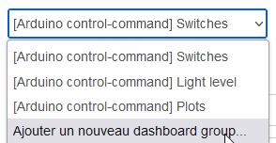
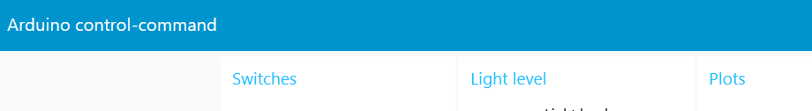
Lecture de l’arduino et affichage
Chaque élément de la dashboard doit être mis dans un groupe et un onglet
Configuration sur NodeRed du lien série OUT
Il faut les créer si ils n’existent pas. Ils permettront l’affichage regroupé sur l’interface
Sélectionner le bon serial port et configurer le lien.

Slide 18


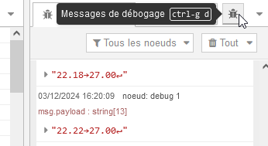
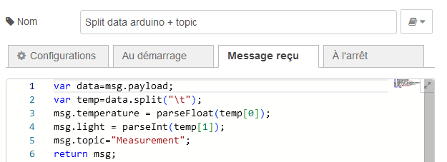
Récupérer les données transmises par l’Arduino
Debug permet d’afficher le msg.payload en sortie d’un block
Fonction javascript qui permet de séparer les valeurs de température et d’intensité lumineuse et leur donner un nom.
+ rajout du topic, on verra plus loin à quoi ça sert...

Slide 19
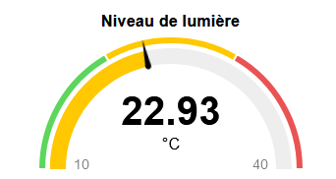
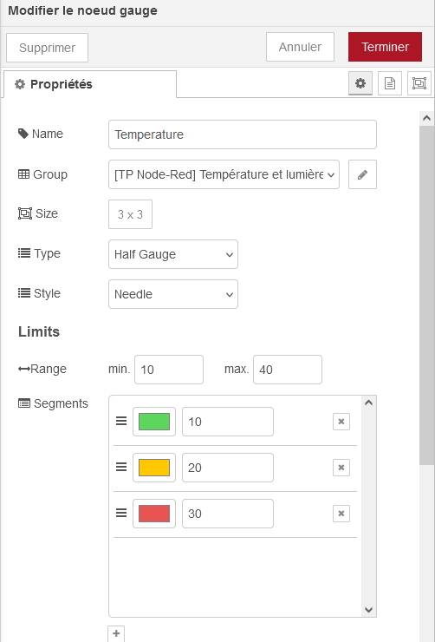
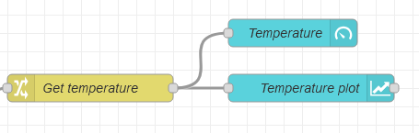
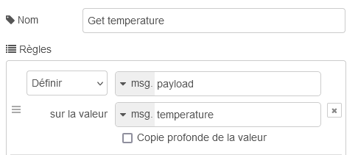
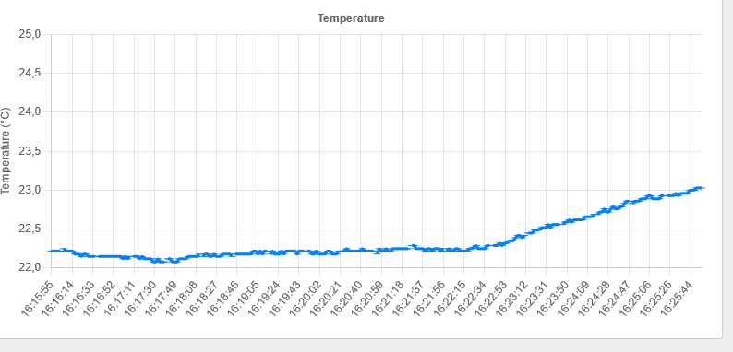
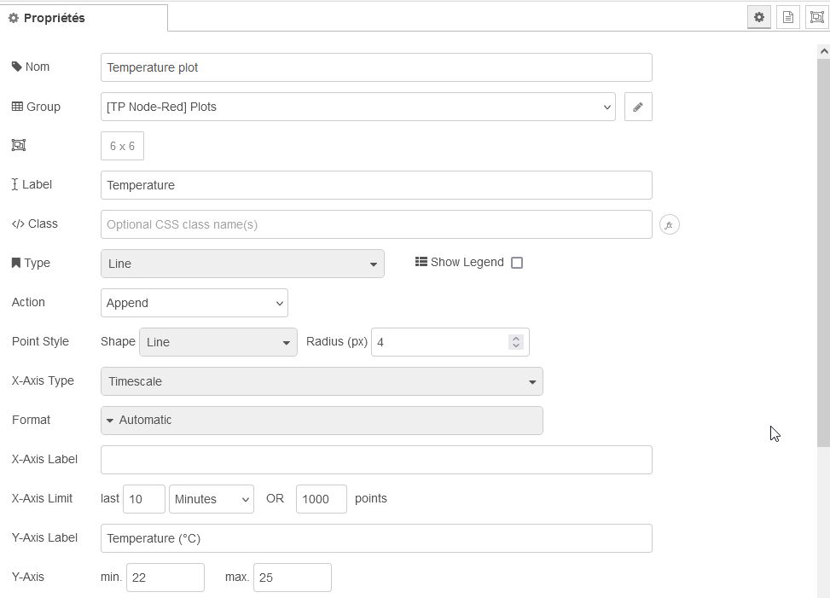
Affichage de la témpérature
A configurer
A configurer

Slide 20
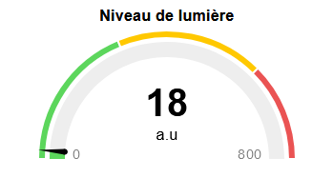
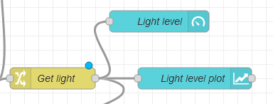
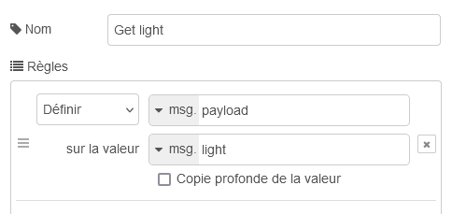
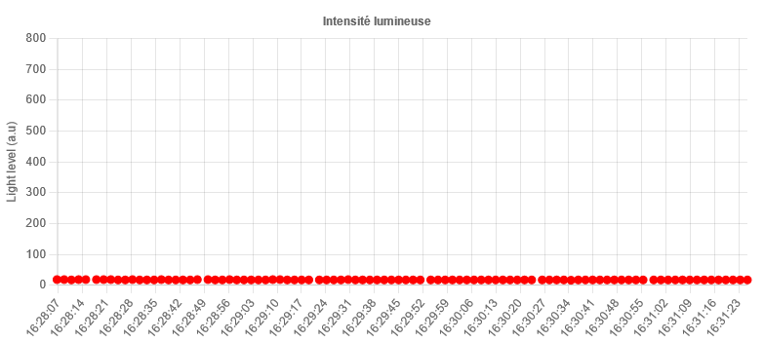
Affichage niveau de lumière
Similaire à l’affichage de la température
A configurer aussi !

Slide 21
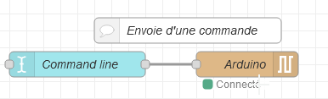
Envoie d’une commande à l’arduino
Lien avec le ON/OFF codé dans l’arduino:
Simple texte en input

Slide 22
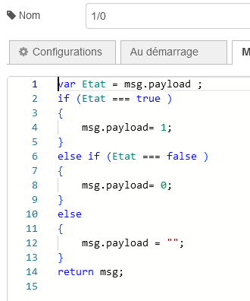
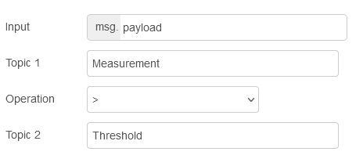
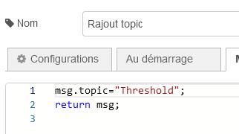
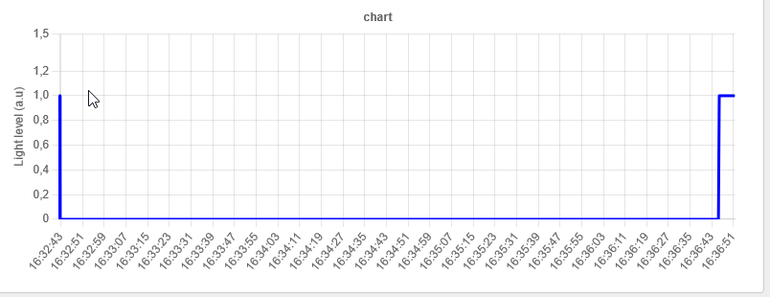
On va plus loin
Détection d’un niveau de lumière supérieur à un seuil réglé par l’opérateur
Utilisation du topic pour comparer 2 payloads
True → 1
False → 0
Réglage du seuil

Slide 23
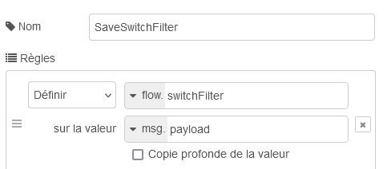



On va plus loin
Sauvegarde dans une variable
Affichage est ce que le seuil déclenche ou pas le ventilo.
Fait suivre msg.payload que si la valeur change.

Slide 24



On va plus loin
ON/OFF du ventilo manuel
Sauvegarde dans une variable
Affichage sur dashboard

Slide 25



On va plus loin
Envoi de la commande à l’Arduino
Utilisation des 2 variables pour faire un « ou » des deux.
Action répétée toutes les 2 secondes

Slide 26

DashBoard

Slide 27

Comment faire pour avoir une LED allumée sur le dashboard quand le seuil est dépassé ?
Avez-vous trouvé comment faire un graphique plus grand que 5 de côté ?

Slide 28


Rajout d’une fonction pour détecter un niveau trop élevé

Slide 29
EXEMPLE D’APPLICATION AU CPPM

Slide 30




Système de test Modules/Cells loaded

Slide 31

Système de test Modules/Cells loaded
YARR PC running scripts to test modules/cells
Interlock (web interface: Node-red, Influxdb, grafana) and slow control (software with GUI)
YARR
Commands/Data
DB
Microcontroller board
Slow control softw ON/OFF
Voltage setting
Relay board
Sensors output data
Interlock hardw ON/OFF
Cold Box
Cooling liquid
Cooling system
(e.g: chiller)
LV PSU (4 ch)
Cells LV
Cells HV
HV PSU (4 ch)
vacuum
Peltier config
Vacuum pump
Peltier PSU (4 x 2 ch)
24V, 1.2A
ElectroValves PSU

Slide 32




Système de test Modules/Cells loaded
YARR PC running scripts to test modules/cells
Interlock (web interface: Node-red, Influxdb, grafana) and slow control (labview/python software with GUI)
YARR
Commands/Data
DB
Microcontroller board
Slow control softw ON/OFF
Voltage setting
Sensors output data
Interlock hardw ON/OFF
HMP4040*
Cold Box
Cooling liquid
Cooling system
(e.g: chiller)
LV PSU (4 ch)
HV PSU (4 ch)
DT8032BM*
vacuum
Vacuum pump
Peltier PSU (4 x 2 ch)
SPS5044X*
24V, 1.2A
*: selected at LPSC & CPPM

Slide 33

Interlock & slow control PC
IP: 10.11.12.13 – Mask: 255.255.255.0
IP adressing of loaded cells test set-up
YARR PC running scripts to test modules/cells
1m cable
Ethernet HUB
1m cable
YARR
1m cable
WEB
5m cable
Ethernet HUB
5m cable
1m cable
(4x) 1m cables
2m cable
LV PSU, IP: 10.11.12.70
1m cable
Interlock board
IP: 10.11.12.170
HV PSU, IP: 10.11.12.60
Peltier PSU 1 to 4
IP: 10.11.12.51 (52, 53, 54)

Slide 34

Pour itk
Le code gère les données et logs fournis par le microcontrolleur
Il intègre leur sauvegarde sur Influxdb

Slide 35



Pour itk
Partie slow control
Pilotage des 3 types d’alimentation
Partie interlock

Slide 36
BACK-UP

Slide 37


Affichage niveau de lumière
Supprimer les NaN via une fonction en javascript
var output = parseFloat(msg.payload) ;
if (!Number.isNaN(output))
{
msg.payload= output;
msg.topic="Measurement"
}
else
{
msg.payload = "";
}
return msg;

